Slide 1


자료구조설계 Individual Project
DDARAWA [Testing & Evaluation]
유동인구와 미세먼지 그리고 관심사를
이용한 스마트 데이트 코스 추천 Application
컴퓨터공학부
20154077 권도경

Slide 2

1
Project Description
2
Data Description
Contents
3
Implementation
4
Testing & Evaluation
5
Q&A

Slide 3

Testing Case
System Error Testing | Null이 입력되었을 때 오류 처리 테스팅
 | 잘못된 정보가 입력되었을 때 오류 처리 테스팅
 | 선택 장소에 모든 가게가 영업하지 않을 때에 관한 테스팅
 | 사용자 입력 정보의 모순 테스팅
 | 미세먼지 정보 오류 처리 테스팅
 | 유동인구 정보 업데이트 테스팅
Algorithm Testing | 구 선택한 알고리즘의 타당성 테스팅
 | 데이트 장소 선택 알고리즘의 타당성 테스팅
Other Testing | 구 선택 가중치 출력 테스팅
 | 장소 선택 가중치 출력 테스팅
 | 우선순위 출력 테스팅

Slide 4
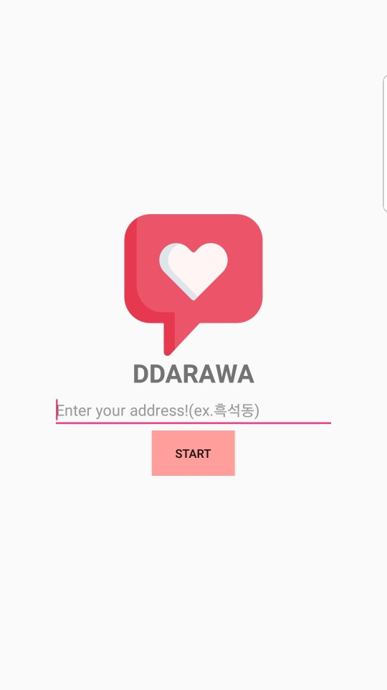
System Error Testing Result
- Null이 입력되었을 때 오류 처리 테스팅
아무것도 입력하지 않은 상태에서 Start를 누르게 되면
다음 Activity로 넘어갈 수 없게 오류를 잘 해결

Slide 5
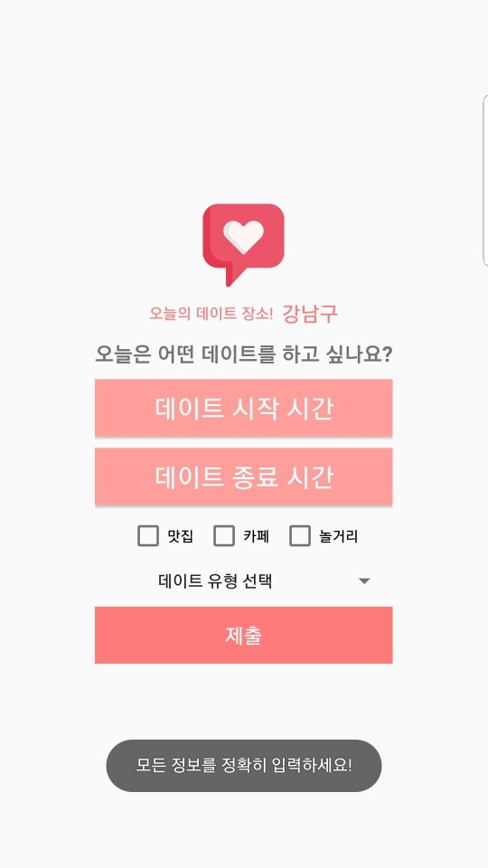
System Error Testing Result
- Null이 입력되었을 때 오류 처리 테스팅
정보 누락 시 Toast 메시지를 이용해 ‘모든 정보를 정확히 입력하세요!’라는 문구를 띄워 시스템 오류를 잘 처리

Slide 6
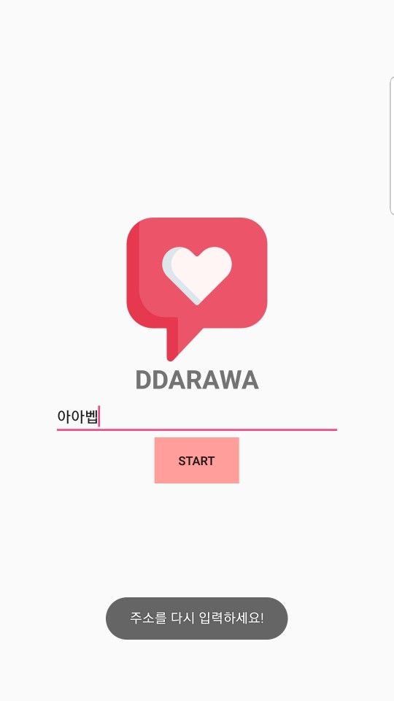
System Error Testing Result
- 잘못된 정보가 입력되었을 때 오류 처리 테스팅
Toast message를 띄워 ‘주소를 다시 입력하세요!’라는 알림을 보냄

Slide 7
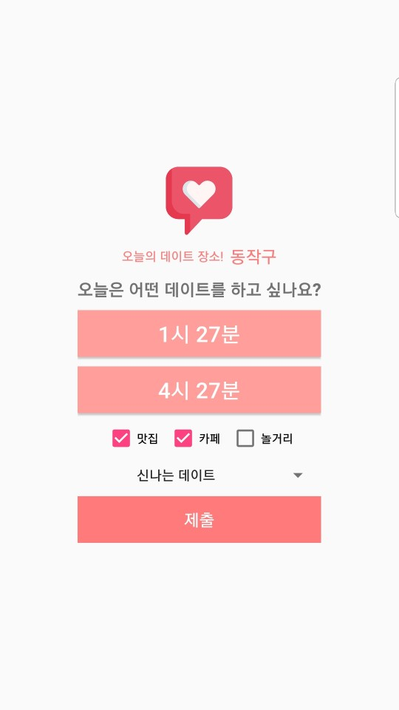
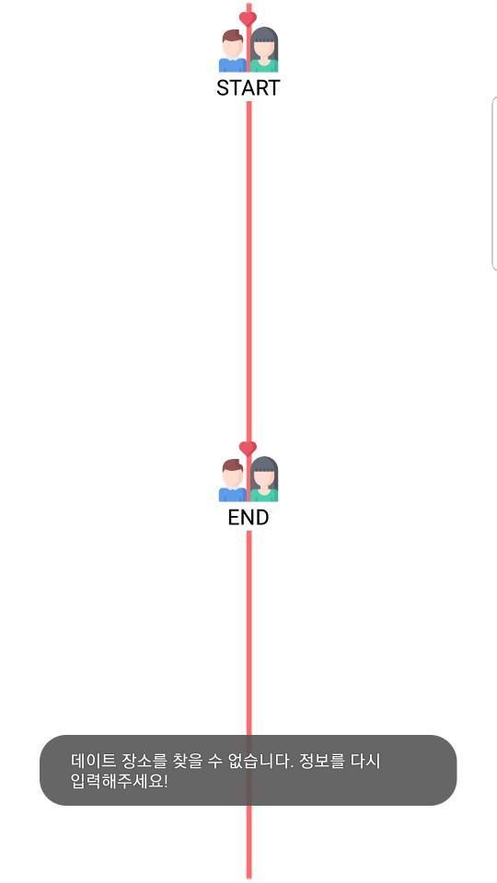
System Error Testing Result
- 선택 장소에 모든 가게가 영업하지 않을 때에 관한 테스팅

Slide 8
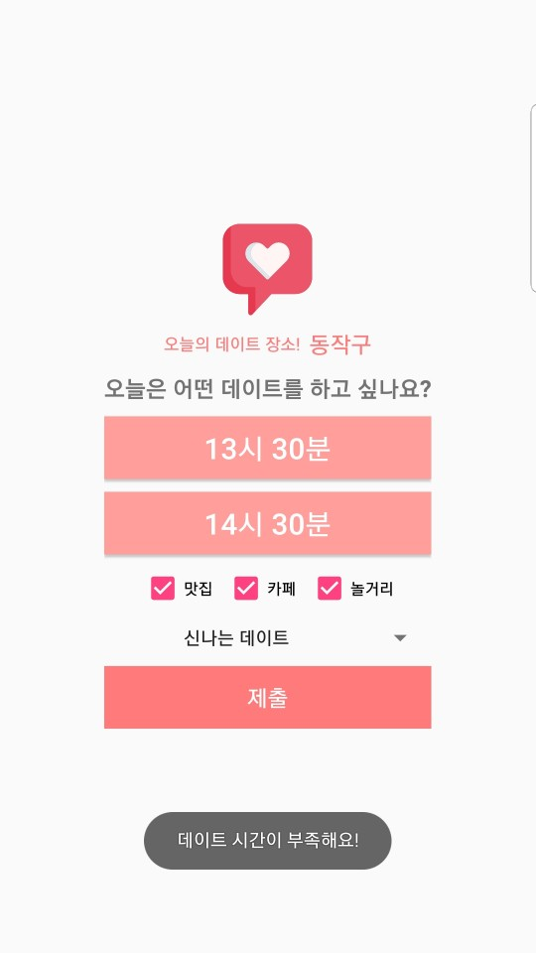
System Error Testing Result
- 사용자 입력 정보의 모순 테스팅
Toast메시지를 띄워 사용자의 입력을 다시 받을 수 있도록 처리!
시간 측정은 한 카테고리당 약 1시간정도의 데이트를 진행하여야 한다는 가정을 전제!

Slide 9
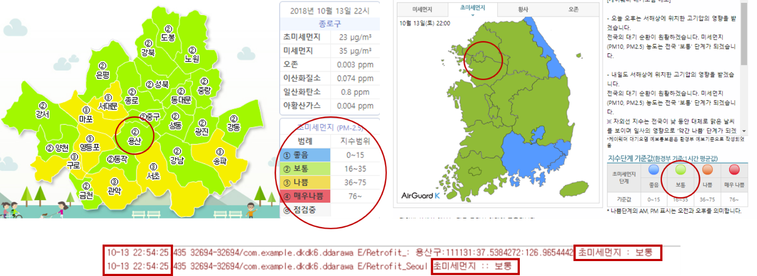
System Error Testing Result
- 미세먼지 정보 오류 처리 테스팅

Slide 10

System Error Testing Result
- 유동인구 정보 업데이트 테스팅
안드로이드 Log 결과와 같이 테스팅 시에도 오류 없이 데이터 갱신 일자가 출력됨을 확인

Slide 11
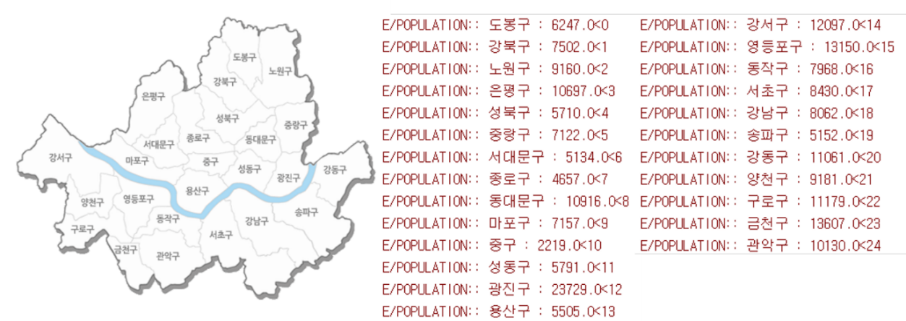
Algorithm Testing Result
- 구 선택한 알고리즘의 타당성 테스팅
10월 서울시 20-30대 유동인구 계산 결과

Slide 12
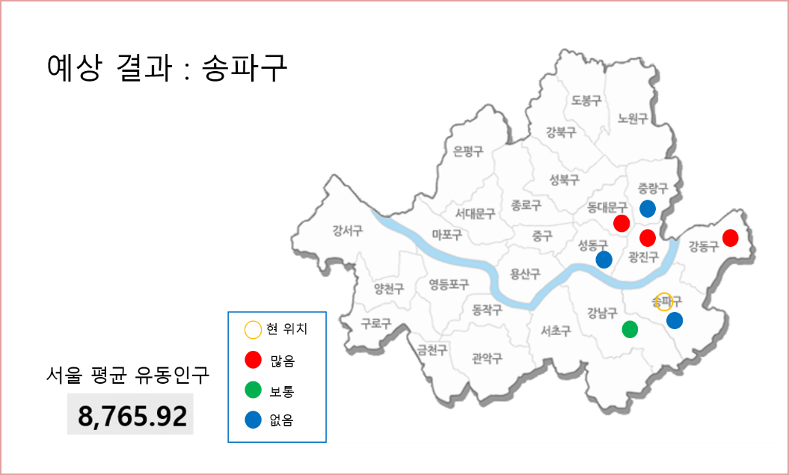
Algorithm Testing Result
송파구 ( 유동인구 적음 )

Slide 13
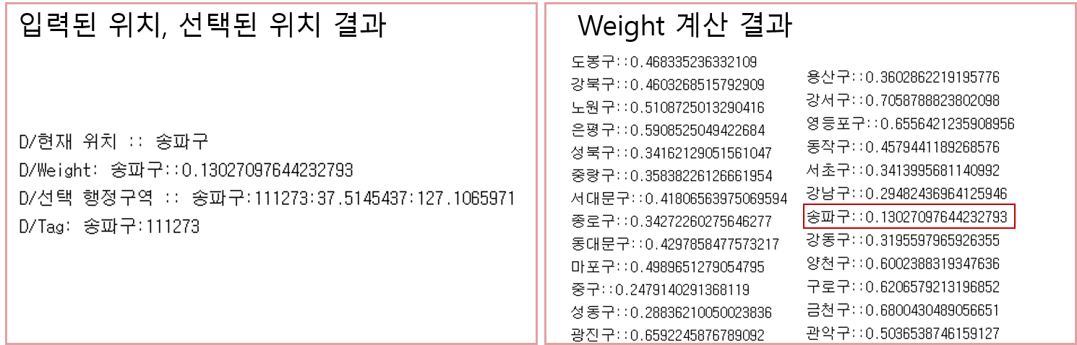
Algorithm Testing Result
송파구 ( 유동인구 적음 )

Slide 14
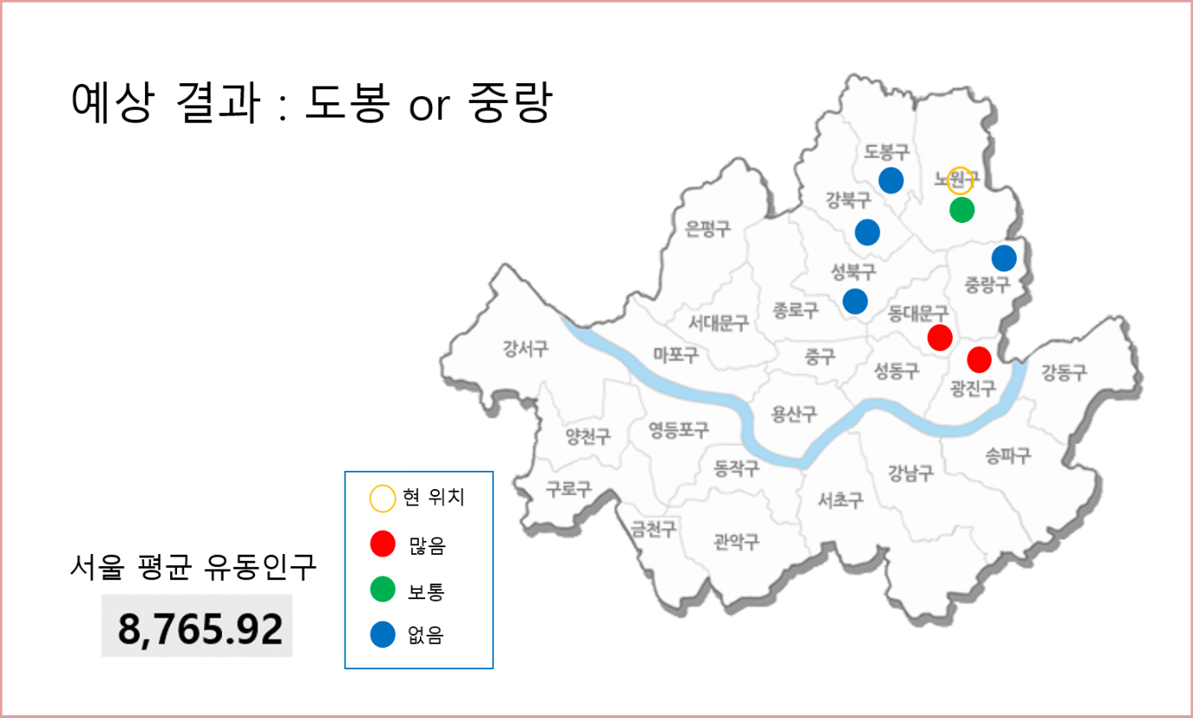
Algorithm Testing Result
노원구 ( 유동인구 보통 )

Slide 15
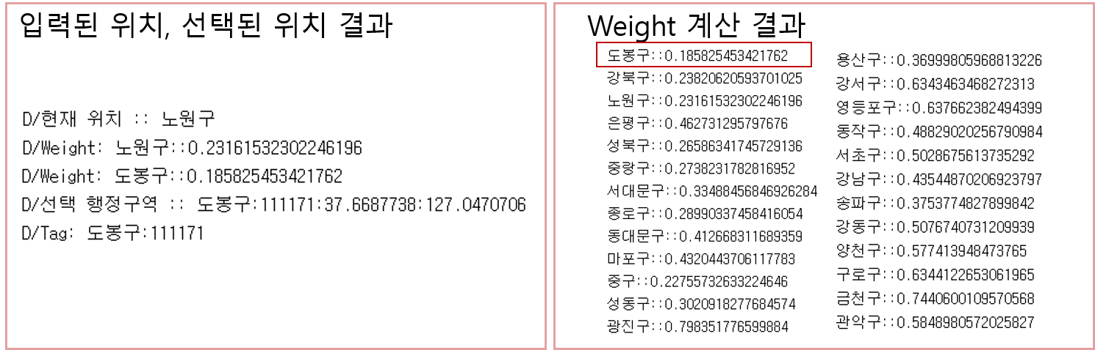
Algorithm Testing Result
노원구 ( 유동인구 보통 )

Slide 16
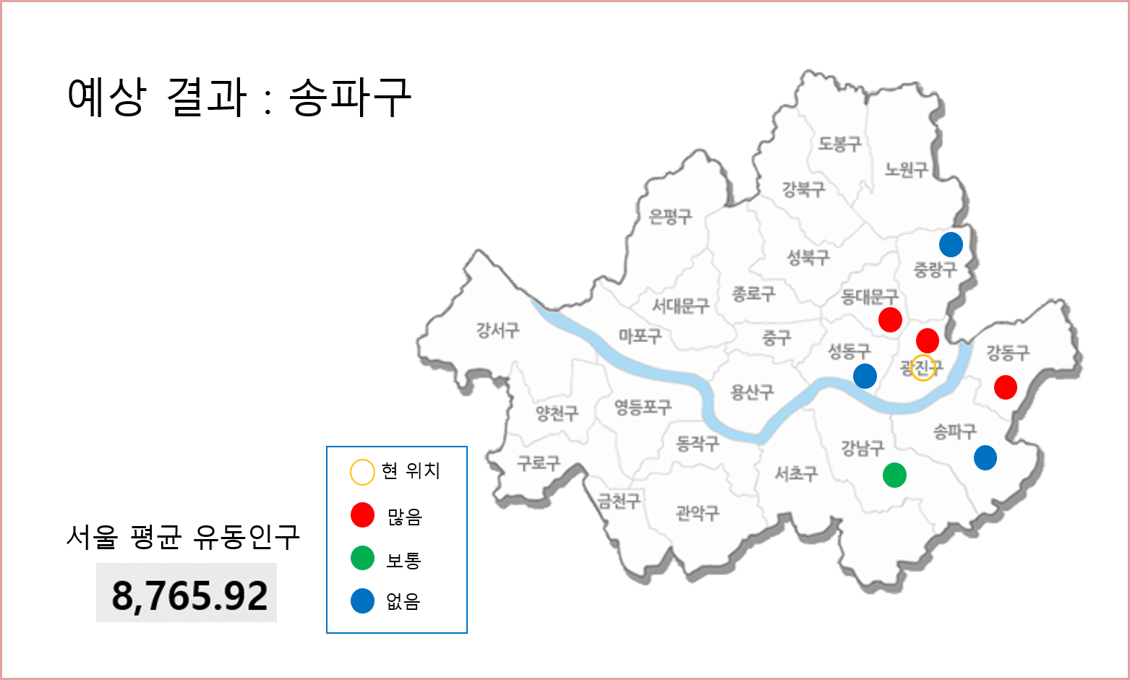
Algorithm Testing Result
광진구 ( 유동인구 많음 )

Slide 17
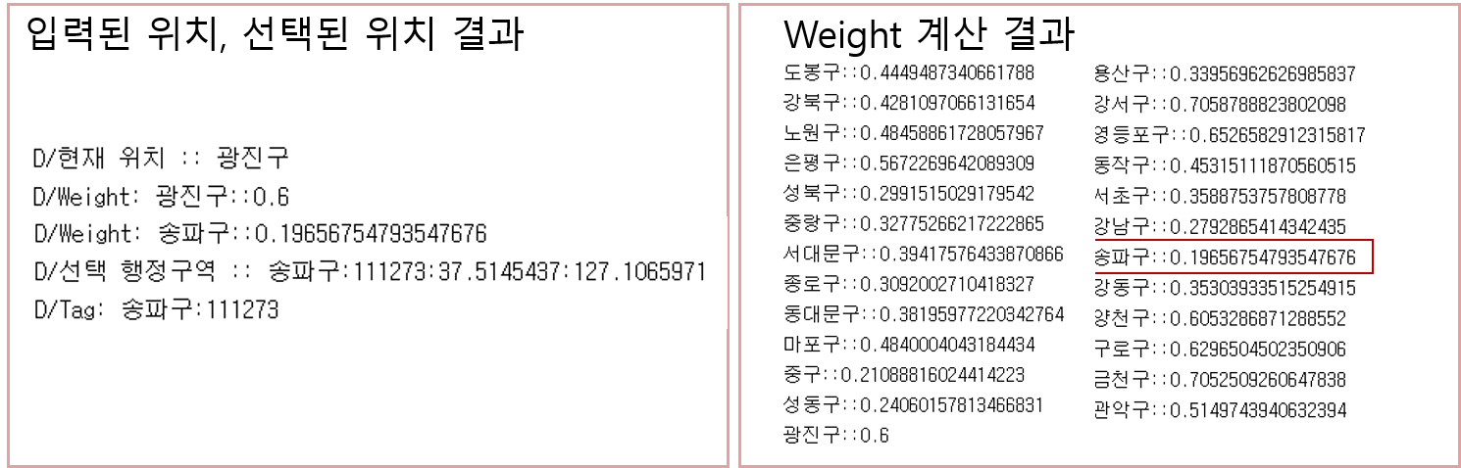
Algorithm Testing Result
광진구 ( 유동인구 많음 )

Slide 18
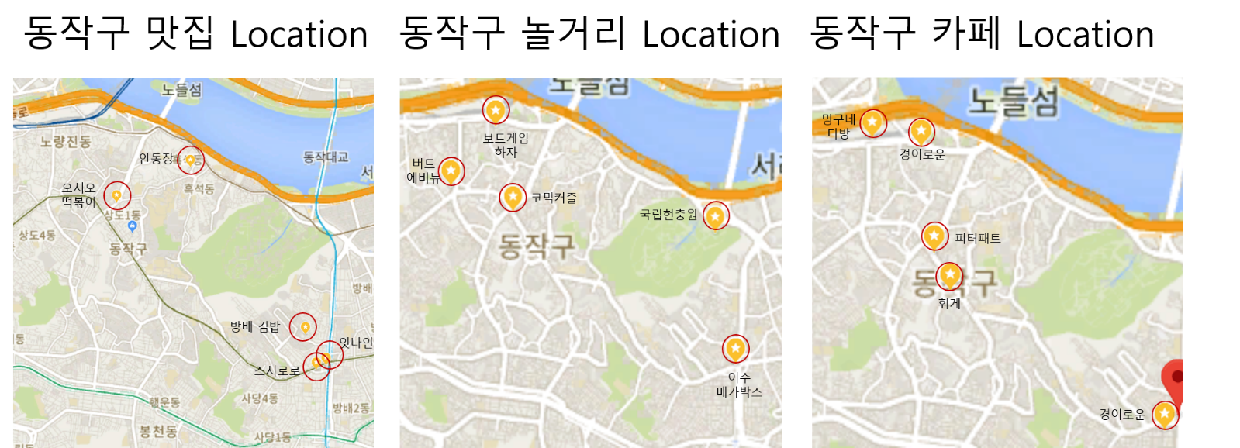
Algorithm Testing Result
- 데이트 장소 선택 알고리즘의 타당성 테스팅

Slide 19
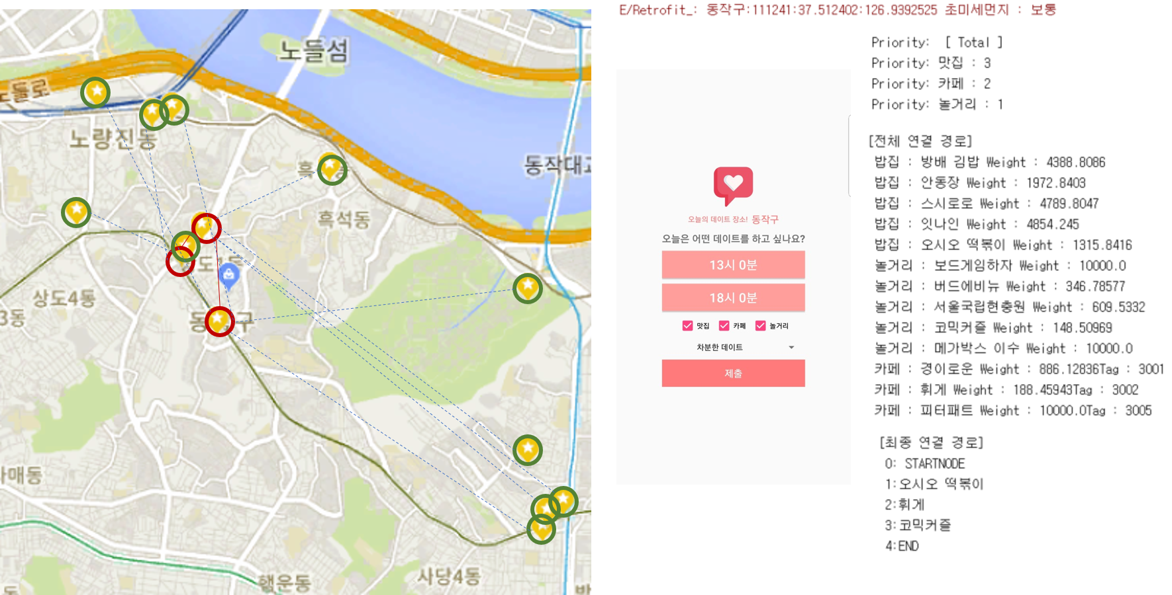
Algorithm Testing Result
동작구, 차분한 데이트

Slide 20
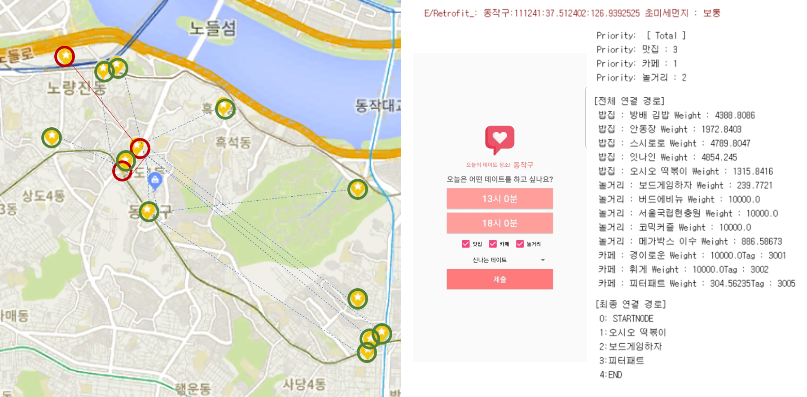
Algorithm Testing Result
동작구, 신나는 데이트

Slide 21
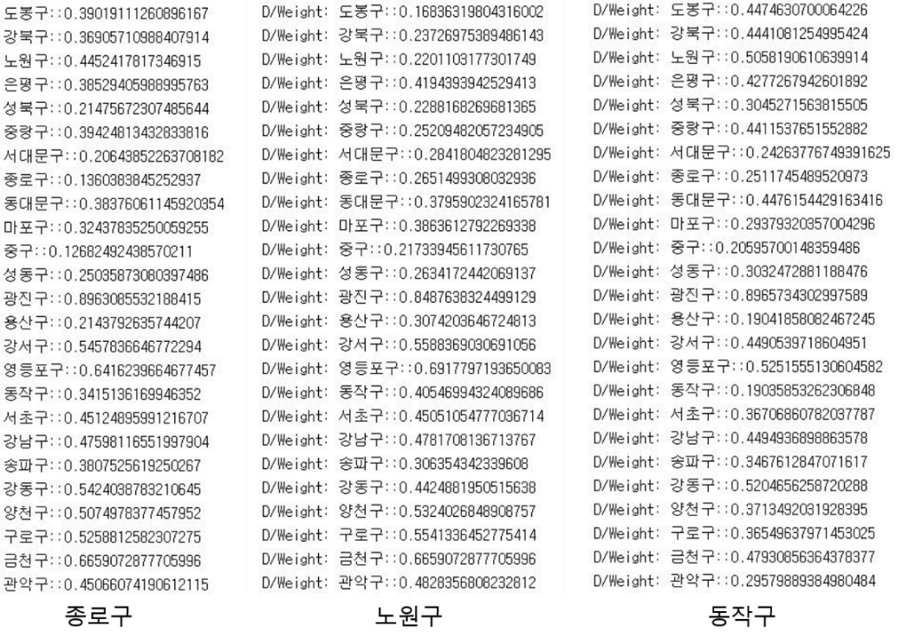
Other Testing Result
- 행정구 선택 가중치 출력 테스팅

Slide 22
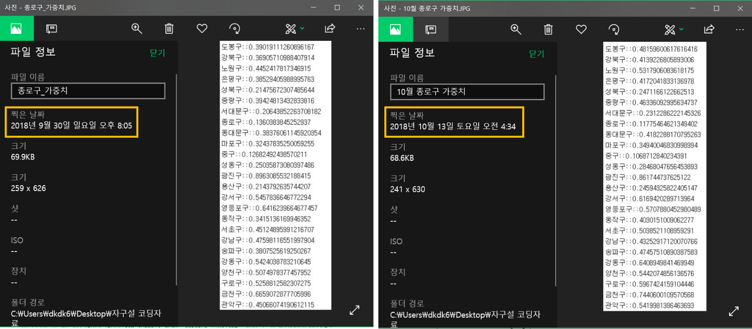
Other Testing Result
- 행정구 선택 가중치 출력 테스팅

Slide 23
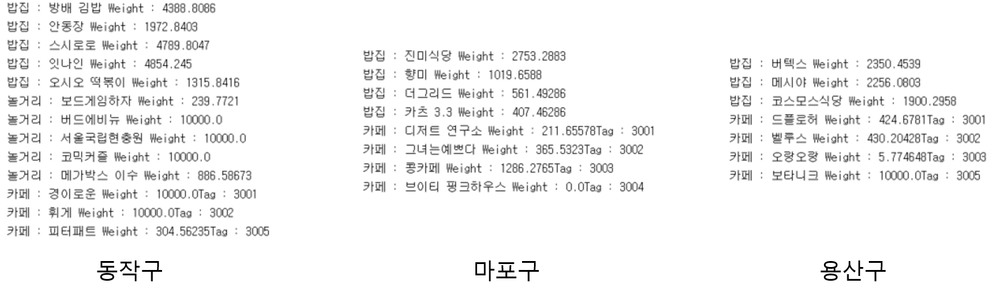
Other Testing Result
- 장소 선택 가중치 출력 테스팅

Slide 24
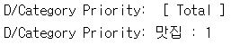
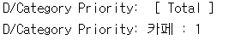
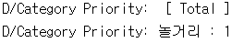
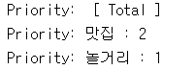
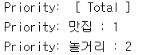
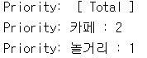
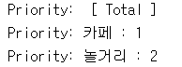
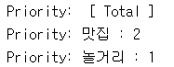
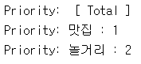
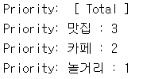
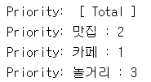
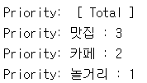
Other Testing Result
- 우선순위 출력 테스팅

Slide 25

Evaluation - Dynamic 요소
Node
Edge
행정구역
유동인구 정보에 따라 계속 업데이트되고 바뀌는 Edge의 Weight
데이트 장소에 대한 Node
사용자의 데이트 입력시간과
각 가게의 영업시간을 고려하여
없어지는 Node와 생겨나는 Node가 생긴다는 점에서 Dynamic
데이트 장소
미세먼지 정보에 따라
가중치가 바뀌는 Edge Weight

Slide 26

Evaluation - Graph 요소
루트 추천 : 최종적 목표
선택된 장소로부터 연결 되어있는 모든 장소 중 가장 최단을 찾아내고 있기 때문에 Graph로 반드시 표현
최종 결과를 출력하는 방법 역시 Graph로 표현하기 때문에 Graph적 요소도 잘 충족시키고 있음

Slide 27
Q & A
THANK YOU!

